Slide 1
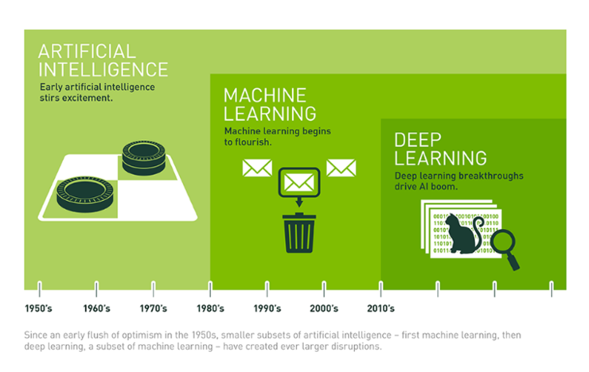
딥러닝과 머신러닝
인공지능 : 1956년 존 매카시 교수가 개최한 다트머스 회의에서 처음 등장하였다.
일반 AI: 인간처럼 생각하는 인공지능
좁은 AI: 특정작업을 인간 이상의 능력으로 해내는 것 ex) 얼굴인식기능, 이미지 분류
Notes:
http://blogs.nvidia.co.kr/2016/08/03/difference_ai_learning_machinelearning/
http://www.zdnet.co.kr/news/news_view.asp?artice_id=20170807140504
https://brunch.co.kr/@itschloe1/8

Slide 2
딥러닝과 머신러닝
머신러닝
정의 : Tom Mitchell A computer program is said to learn from experience E with respect to some class of tasks T and performance measure P if its performance at tasks in T, as measured by P, improves with experience E
알고리즘을 이용해 데이터를 분석하고, 분석을 통해 학습하며, 학습한 내용을 기반으로 예측을 한다.
Notes:
http://blogs.nvidia.co.kr/2016/08/03/difference_ai_learning_machinelearning/
http://www.zdnet.co.kr/news/news_view.asp?artice_id=20170807140504
https://brunch.co.kr/@itschloe1/8

Slide 3
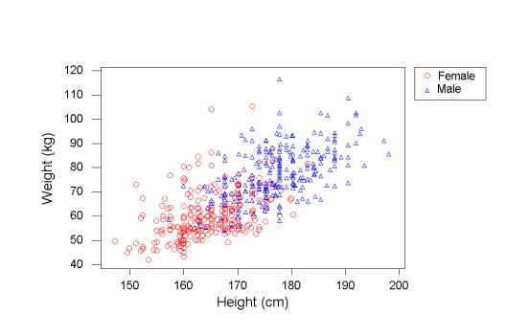
딥러닝과 머신러닝
키를 기반으로 몸무게 예측하기
선을 그어서 예측해볼 수 있다.
실제값과 예측값의 차이를 줄어야 한다.
데이터가 많다->나은 성능, 변수->예측 선이 변함
Notes:
http://blogs.nvidia.co.kr/2016/08/03/difference_ai_learning_machinelearning/
http://www.zdnet.co.kr/news/news_view.asp?artice_id=20170807140504
https://brunch.co.kr/@itschloe1/8

Slide 4
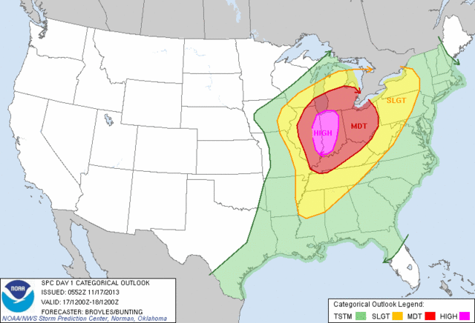
딥러닝과 머신러닝
폭풍 예측 시스템 만들기
폭풍과 그 3개월 전 데이터를 가지고 있다.
데이터를 모두 뒤져 패턴을 찾는다.
또는 폭풍이 일어날 가장 높은 사유를 꼽아본다.
Notes:
http://blogs.nvidia.co.kr/2016/08/03/difference_ai_learning_machinelearning/
http://www.zdnet.co.kr/news/news_view.asp?artice_id=20170807140504
https://brunch.co.kr/@itschloe1/8

Slide 5
딥러닝과 머신러닝
폭풍 예측 시스템 만들기
목표 ‘T’는 어떤 환경적 조건이 폭풍을 일으키는지 찾는다.
성능 ‘P’는 그러한 조건 속에서 폭풍 발생을 예측하고 그것을 얼마나 맞췄는가?
경험 ‘E’는 그 시스템을 몇 번 반복하는가.
Notes:
http://blogs.nvidia.co.kr/2016/08/03/difference_ai_learning_machinelearning/
http://www.zdnet.co.kr/news/news_view.asp?artice_id=20170807140504
https://brunch.co.kr/@itschloe1/8

Slide 6
딥러닝과 머신러닝
머신러닝
알고리즘에는 의사 결정 트리 학습, 귀납 논리 프로그래밍, 클러스터링, 강화 학습 등이 있다.
컴퓨터 비전 등에는 큰 성과가 있으나, 코딩작업이 수반된다. ex) 정지 표지판 이미지 인식: 물체의 경계를 인지하는 필터, 형상을 감지, 문자를 인식하는 분류기
인식률이 많이 올라왔으나, 상황에 따라 떨어지기도 한다.
Notes:
http://blogs.nvidia.co.kr/2016/08/03/difference_ai_learning_machinelearning/
http://www.zdnet.co.kr/news/news_view.asp?artice_id=20170807140504
https://brunch.co.kr/@itschloe1/8

Slide 7
딥러닝과 머신러닝
머신러닝의 종류
종류 | 설명
교사학습 | 데이터와 함께 답을 입력한다.
 | 다른 데이터의 답을 예측한다.
비교사 학습 | 데이터는 입력하지만 답은 입력하지 않는다.
 | 다른 데이터의 규칙성을 찾는다.
강화학습 | 부분적으로 답을 입력한다.
 | 데이터를 기반으로 최적의 답을 찾아낸다.
https://www.youtube.com/watch?v=V1eYniJ0Rnk
Notes:
http://blogs.nvidia.co.kr/2016/08/03/difference_ai_learning_machinelearning/
http://www.zdnet.co.kr/news/news_view.asp?artice_id=20170807140504
https://brunch.co.kr/@itschloe1/8

Slide 8
딥러닝과 머신러닝
딥러닝
Deep learning is a particular kind of machine learning that achieves great power and flexibility by learning to represent the world as nested hierarchy of concepts, with each concept defined in relation to simpler concepts, and more abstract representation computed in terms of less abstract ones
Notes:
http://blogs.nvidia.co.kr/2016/08/03/difference_ai_learning_machinelearning/
http://www.zdnet.co.kr/news/news_view.asp?artice_id=20170807140504
https://brunch.co.kr/@itschloe1/8

Slide 9

딥러닝과 머신러닝
도형 구분
사람은 4개의 선들이 있는지 확인한다(simple concept)
그리고 선이 연결되었는가? 닫혀있는가? 직각인가? 등을 확인한다.(nested hierarchy of concepts)
이렇게 복잡한 task(정사각형을 구분)을 덜 추상적인 task로 구분하는 것.
딥러닝은 이렇게 실행된다.
Notes:
http://blogs.nvidia.co.kr/2016/08/03/difference_ai_learning_machinelearning/
http://www.zdnet.co.kr/news/news_view.asp?artice_id=20170807140504
https://brunch.co.kr/@itschloe1/8

Slide 10
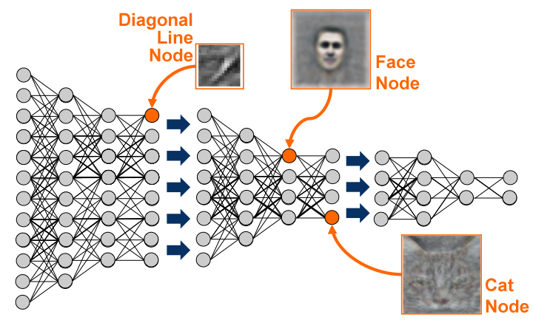
딥러닝과 머신러닝
고양이? 개?
머신러닝으로 문제를 풀려면, 변수(features)를 정의한다.
수염이 있나? 귀가 있나? 귀가 솟아있나 등등
시스템으로 feature 중 무엇이 특정 동물을 더 묘사하는지 구분
수동적으로 feature를 제공한다.
딥러닝은 중요한 feature를 자동적으로 골라낸다.
Notes:
http://blogs.nvidia.co.kr/2016/08/03/difference_ai_learning_machinelearning/
http://www.zdnet.co.kr/news/news_view.asp?artice_id=20170807140504
https://brunch.co.kr/@itschloe1/8

Slide 11
딥러닝과 머신러닝
신경망(neural network)
머신러닝의 알고리즘 중, 인공 신공망을 토대로 만들었다.
인간의 신경망을 본따 만든 네트워크 구조
여러 뉴런이 연결되어 있는 구조를 가지고 있는 망(네트워크)
입력층-입력, 중간층(은폐층), 출력층-출력
Notes:
http://blogs.nvidia.co.kr/2016/08/03/difference_ai_learning_machinelearning/
http://www.zdnet.co.kr/news/news_view.asp?artice_id=20170807140504
https://brunch.co.kr/@itschloe1/8

Slide 12
딥러닝과 머신러닝
딥러닝
다만 인간의 뇌와는 달리 한쪽으로 연결되어 있다.
이미지를 수많은 조각으로 나눠, 신경망의 앞쪽에 입력하면, 그 뉴런들은 데이터를 다음 레이어로 전달한다. 그리고 마지막 레이어에 도달하면 최종 출력을 생성한다. 그리고 수행하는 작업을 기준으로 가중치를 주어, 최종 출력을 결정하게 된다.
Notes:
http://blogs.nvidia.co.kr/2016/08/03/difference_ai_learning_machinelearning/
http://www.zdnet.co.kr/news/news_view.asp?artice_id=20170807140504
https://brunch.co.kr/@itschloe1/8

Slide 13
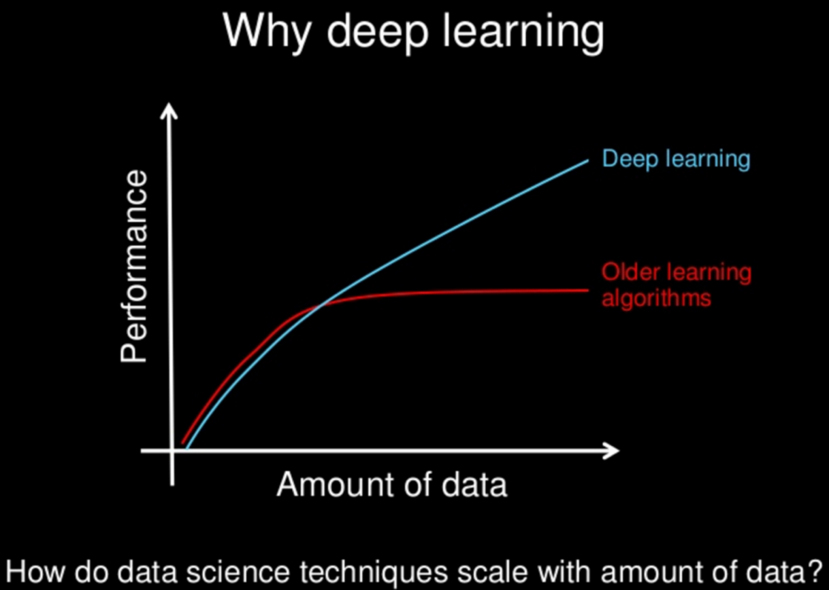
딥러닝과 머신러닝의 비교
1. 데이터 의존도(Data dependencies)
딥러닝은 데이터의 양이 많아야 성능이 나온다.
과제를 이해하는데 매우 큰 데이터가 필요하다.
데이터가 적으면, 수작업이 들어간 머신러닝이 좋다.
Notes:
http://blogs.nvidia.co.kr/2016/08/03/difference_ai_learning_machinelearning/
http://www.zdnet.co.kr/news/news_view.asp?artice_id=20170807140504
https://brunch.co.kr/@itschloe1/8

Slide 14
딥러닝과 머신러닝
2. 하드웨어 의존도
딥러닝은 고사양 하드웨어가 많은 부분을 차지한다.
많은 양의 행렬을 계산하기 때문에 gpu를 통해 계산하는 것이 좋다.
최근에는 cpu로도 가능하지만 속도가 느리다.
Notes:
http://blogs.nvidia.co.kr/2016/08/03/difference_ai_learning_machinelearning/
http://www.zdnet.co.kr/news/news_view.asp?artice_id=20170807140504
https://brunch.co.kr/@itschloe1/8

Slide 15
딥러닝과 머신러닝
3. Feature engineering
이 과정은 데이터의 복잡성을 줄이고 학습 알고리즘에서 패턴을 보다 잘 보이게 하는 과정이다.
이 과정은 시간과 전문가가 필요해서 어렵고 비싸다.
머신러닝에선 전문가가 변수(feature)를 식별한 이후에 데이터 유형별, 정보별로 손으로 코딩해야된다.
딥러닝에서는 high-level features를 학습하여 새로운 변수 추출이라는 작업을 줄여준다.
Notes:
http://blogs.nvidia.co.kr/2016/08/03/difference_ai_learning_machinelearning/
http://www.zdnet.co.kr/news/news_view.asp?artice_id=20170807140504
https://brunch.co.kr/@itschloe1/8

Slide 16
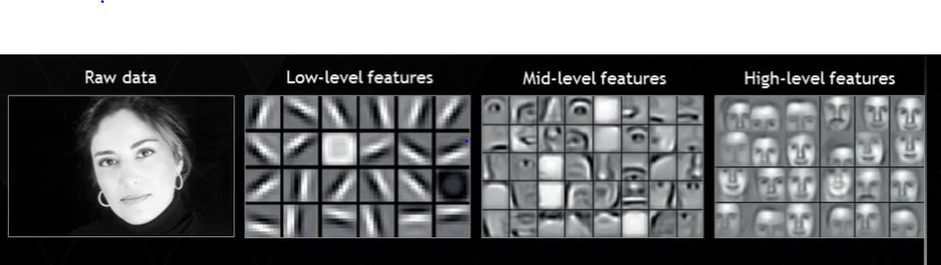
딥러닝과 머신러닝
Convolutional Neural Network
초기 layer에서는 edge나 line을 학습하고, 그 다음 이미지의 high-level 표현을 습득한다.
Notes:
http://blogs.nvidia.co.kr/2016/08/03/difference_ai_learning_machinelearning/
http://www.zdnet.co.kr/news/news_view.asp?artice_id=20170807140504
https://brunch.co.kr/@itschloe1/8

Slide 17
딥러닝과 머신러닝
4. 문제 해결 접근법
머신러닝에서 문제를 해결할 때는 문제를 여러 파트로 쪼개서 각각에 대한 답을 구하고 그 결과를 추천한다.
딥러닝은 end-to-end(종단간 방식으로 해석될 것 같은데…)로 문제를 해결한다.
Notes:
http://blogs.nvidia.co.kr/2016/08/03/difference_ai_learning_machinelearning/
http://www.zdnet.co.kr/news/news_view.asp?artice_id=20170807140504
https://brunch.co.kr/@itschloe1/8

Slide 18
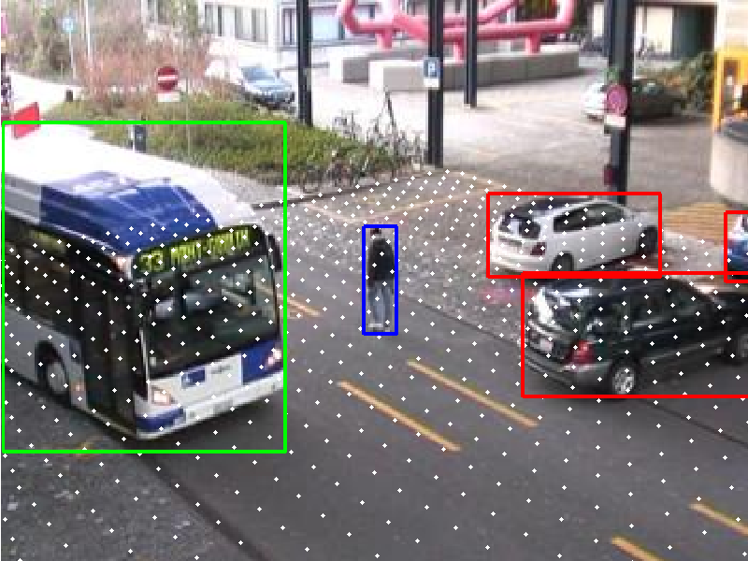
딥러닝과 머신러닝
이미지인식-머신러닝
사물 탐지/사물 인지로 단계를 나눈다.
경계 탐지 알고리즘을 사용하여 이미지를 훑고, 모든 객체를 찾는다.
그 후 객체 인식 알고리즘을 사용하여 관련 객체를 인식한다.
(여러 필터가 필요하다.)
Notes:
http://blogs.nvidia.co.kr/2016/08/03/difference_ai_learning_machinelearning/
http://www.zdnet.co.kr/news/news_view.asp?artice_id=20170807140504
https://brunch.co.kr/@itschloe1/8

Slide 19
딥러닝과 머신러닝
이미지인식-딥러닝
예를 들어 딥러닝 알고리즘 중 하나인 YOLO net에서 이미지를 전달하면 객체의 이름과 함께 위치가 표시된다.
Notes:
http://blogs.nvidia.co.kr/2016/08/03/difference_ai_learning_machinelearning/
http://www.zdnet.co.kr/news/news_view.asp?artice_id=20170807140504
https://brunch.co.kr/@itschloe1/8

Slide 20
딥러닝과 머신러닝
5. 실행시간
딥러닝은 변수가 많아 훈련(train)시간이 오래 걸린다.
하지만 머신러닝은 수 초에서 수 시간으로 비교적 적은 시간이 걸린다.
test시간은 딥러닝 알고리즘이 적은 시간내에 수행될 수 있다.
머신러닝은 알고리즘에 따라서 다른데, k-nearest neighbors같은 경우 데이터가 커질수록 테스트 시간이 느려지기도 한다.
Notes:
http://blogs.nvidia.co.kr/2016/08/03/difference_ai_learning_machinelearning/
http://www.zdnet.co.kr/news/news_view.asp?artice_id=20170807140504
https://brunch.co.kr/@itschloe1/8

Slide 21
딥러닝과 머신러닝
6. 해석력
딥러닝을 통해 프로그램을 짜서 실행했는데, 사람과 거의 유사한 것을 보았다.
하지만, 왜 이런 행동이 발생했는지 알 수 없다.
수학적으로 딥러닝의 내부 뉴런이 어떻게 활성화 되었는진 알 수 있으나, 어떤 뉴런인지, 이 뉴런 레이어가 무엇을 하는지 알지 못하기 때문에 결과를 해석할 수 없다.
반면에, 의사결정나무같은 머신러닝 알고리즘은 명확한 규칙이 제공되기 때문에 해석하기 쉽다.
따라서 해석이 필요한 산업에서는 의사결정나무나 선형회귀모형, 로지스틱회귀모형등이 활용되게 된다.
Notes:
http://blogs.nvidia.co.kr/2016/08/03/difference_ai_learning_machinelearning/
http://www.zdnet.co.kr/news/news_view.asp?artice_id=20170807140504
https://brunch.co.kr/@itschloe1/8

